Slide 1
Adaptive Planning & Tracking

Slide 2
Group discussion
 | Lên kế hoạch truyền thống | Lên kế hoạch linh hoạt
Thay đổi
Tiếp cận
Quy trình
Giấy tờ
Hoạt động sản xuất
Các hoạt động diễn ra tuần tự và tuyến tính
Chốt phạm vi công việc, rồi đưa ra tiến độ và chi phí
Chốt thời gian và nguồn lực, rồi đưa là phạm vi công việc
Khám phá và chào đón thay đổi
Nhiều kế hoạch và tài liệu chi tiết
Lên kế hoạch vừa đủ, và vừa làm vừa điều chỉnh
Các hoạt động diễn ra lặp đi lặp lại (iterative) ở nhiều mức
Lên kế hoạch chi tiết từ trước
Cố gắng giảm thiểu thay đổi
Các tạo tác thô sơ và đơn giản

Slide 3
Group discussion
 | Lên kế hoạch truyền thống | Lên kế hoạch linh hoạt
Thay đổi | Cố gắng giảm thiểu thay đổi | Khám phá và chào đón thay đổi
Tiếp cận | Lên kế hoạch chi tiết từ trước | Lên kế hoạch vừa đủ, và vừa làm vừa điều chỉnh
Quy trình | Chốt phạm vi công việc, rồi đưa ra tiến độ và chi phí | Chốt thời gian và nguồn lực, rồi đưa là phạm vi công việc
Giấy tờ | Nhiều kế hoạch và tài liệu chi tiết | Các tạo tác thô sơ và đơn giản
Hoạt động sản xuất | Các hoạt động diễn ra tuần tự và tuyến tính | Các hoạt động diễn ra lặp đi lặp lại (iterative) ở nhiều mức

Slide 4
Group discussion
Review lại kiến thức về buổi Daily Meeting
Ý nghĩa của buổi họp ? review lại công việc hôm qua, hôm nay, có ở ngại gì không
Tổ chức ở đâu ? xung quanh nơi team dự làm việc quen thuộc và giống nhau mỗi ngày
Tổ chức khi nào ? mỗi ngày
Trong thời gian bao lâu ? tối đa 15’
Cách thức tổ chức buổi họp ? stand up
3 câu hỏi trong buổi họp? hôm qua làm gì, hôm nay làm gì, khó khăn gì
Tại sao lại họp đứng ? thỏa luận nhanh, tạo môi trường thân thiện
Đây có phải là buổi họp báo cáo ? không
Đây có phải là buổi họp giải quyết vấn đề ? không

Slide 5
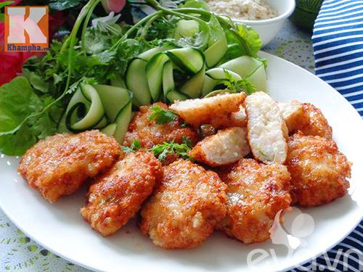
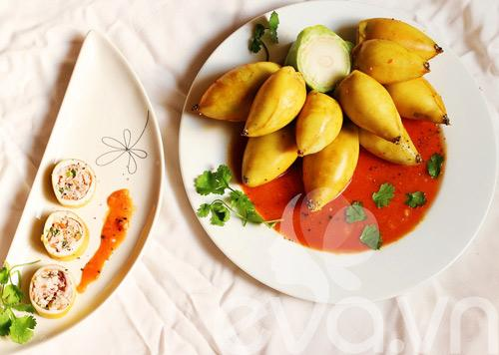
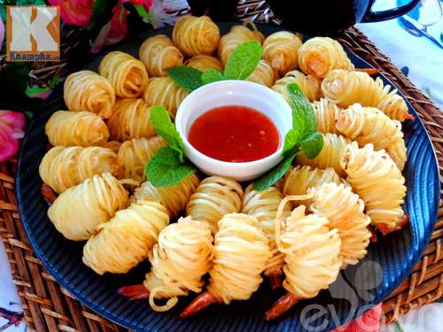
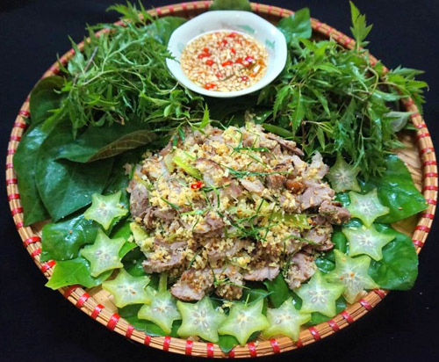
Group discussion: Thực hành Planning Poker
Đưa ra ước lượng story point cho các món ăn dưới đây
Bằng cách so sánh độ khó của việc nấu các món ăn sau với công việc Nấu cơm (1 point)
Tool online: https://planningpokeronline.com/
Chả cốm rán
Mực hấp nhồi thịt
Tôm cuộn khoai tây
Bê tái chanh

Slide 6
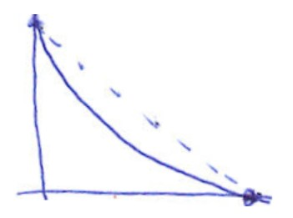
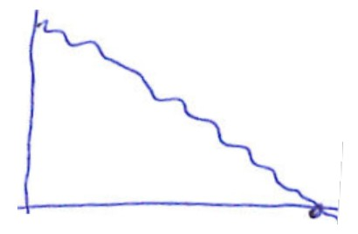
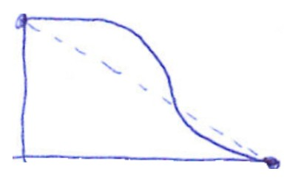
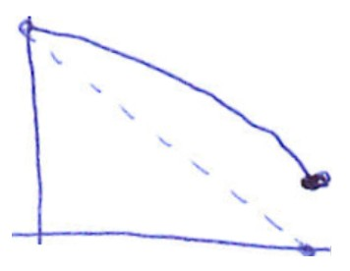
Group discussion: Đánh giá kết quả làm việc của nhóm

Slide 7

Group discussion: chia nhỏ User Story
Gợi ý: Hãy nhớ xem flow mua sắm Shopee của bạn như thế nào? Có thể chia nhỏ theo flow đấy được không?
Là ( KH ), Tôi muốn ( thanh toán online ), Để ( không dùng tiền mặt ).
Là ( KH ), Tôi muốn ( xem giỏ hàng ), Để ( chọn đúng loại hàng cần thanh toán ).
Là ( KH ), Tôi muốn ( nhìn thấy ản phẩm liên quan ), Để ( chọn sản phẩm tốt hơn ).
Là khách hàng, Tôi muốn thanh toán cho hàng hóa ở trong giỏ mua sắm, Để tôi có thể nhận được hàng hóa tại nhà.
Là ( KH ), Tôi muốn ( thêm bớt sản phẩm ), Để ( mua/giảm số tiền thanh toán ).
Là ( KH ), Tôi muốn ( nhìn thấy hình ảnh hàng hóa trong giỏ ), Để ( biết là mình mua gì ).
Là ( KH ), Tôi muốn ( thấy và lựa chọn CTKM ), Để ( nhận ưu đãi mua hàng ).

Slide 8
Group discussion: Tính Velocity
Team A có velocity của 4 sprint gần nhất 38, 29, 38, 39 point. Velocity dự kiến cho sprint tới là bao nhiêu ? 36
Làm thế nào để ước lượng velocity cho Sprint đầu tiên (chưa có dữ liệu lịch sử) ?
Team A có velocity của 4 sprint gần nhất 38, 29, 38, 39 point. Team B có velocity của 4 sprint gần nhất 46, 36, 38, 36. Team nào có performance tốt hơn ?

Slide 9
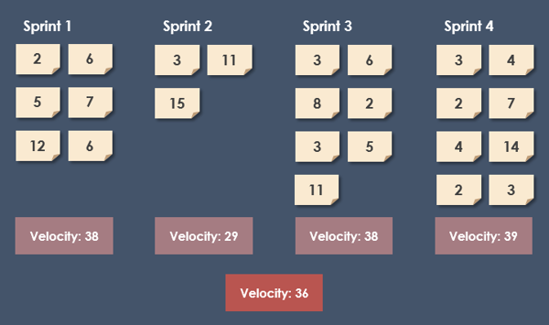
Group discussion:

Slide 10

Group discussion
Nội dung nào mới biết? đánh điểm phibonancy
Nội dung nào cảm thấy thú vị? phibonancy
Nội dung nào sẽ áp dụng vào công việc? phibonancy

